Slide 1
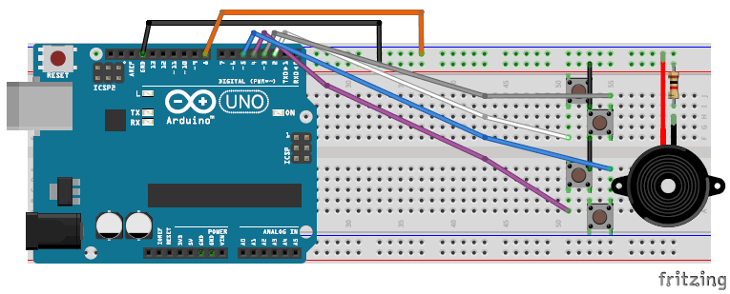
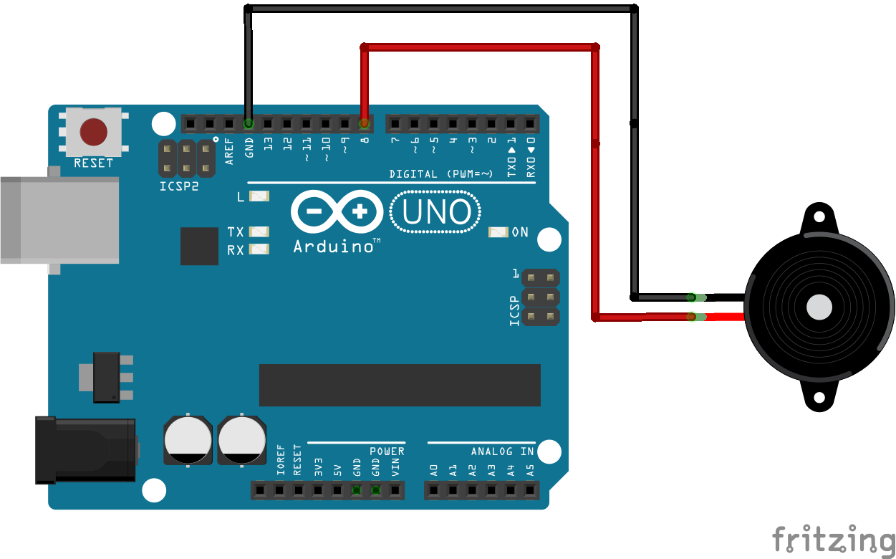
Tone funksiyasi
- Arduino platformasida tovush chastotasini rivojlantirish uchun tone, notone funksiyalaridan foydalaniladi.
- Bunda kerak bo’ladigan qurilmalar va sensorlar: Arduino uno platformasi, (buzzer) qo’ngiroqli tovush chiqargich.

Slide 2
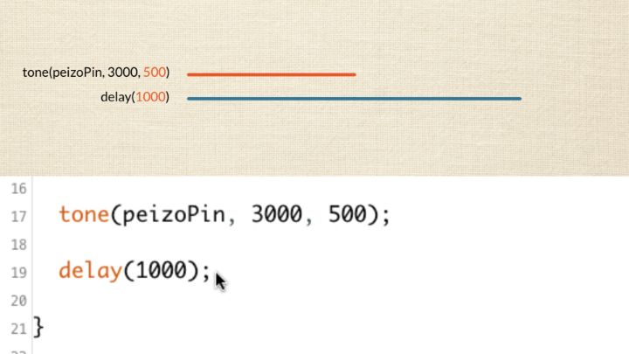
Tone() funksiyasidan foydalanish:
Tone(int arduinoPin, int chastota, int vaqt) – Bunda tone funksiyasining argumentlari (arduinoPin, chastota, vaqt), ya’ni belgilangan Arduino pinida qaysi chastotada qancha vaqt qo’ng’iroq chalinishini belgilaymiz.

Slide 3
noTone() funksiyasidan foydalanish:
noTone() funksiyasi chalinayotgan qo’ng’iroqni o’cherish uchun foydalaniladi.
Misol uchun:
tone(2, 4000, 2500);
delay(1000);
noTone();
Bunda noTone() funksiyasi orqali 2.5 sekund chalinadigan qo’ng’iroqni 1 sekunddan keyin o’chiradi.

Slide 4
Dastur kodi:
#define arduinoPin 8
void setup () {
pinMode(arduinoPin, OUTPUT);
}
void loop () {
tone(arduinoPin, 2000, 100);
delay(150);
noTone();
}

Slide 5
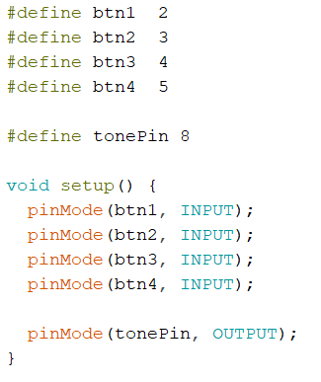
O’rganish uchun:
Boshlanish qismi:

Slide 6
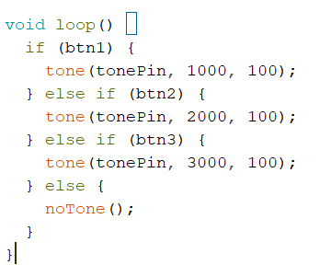
O’rganish uchun:
Davomi:
Dastur kodidagi kamchilikni to’ldiring!

